Slide 1
Präsentation Bachelorarbeit GV, 22. Juni 2021 Strategieentwicklung für den Verein Mofu-Rothenburg
Hochschule Luzern – Wirtschaft

Slide 2
Inhalt
Übersicht
Vorgehen & Erkenntnisse
Ergebnisse
Ausblick

Slide 3
Übersicht
Gespräch mit Andy und Beate
Kick-Off Gespräch mit Referat
Donation Dinner im Treibhaus Luzern
Erarbeitung

Slide 4
Übersicht
Gespräch mit Andy und Beate
Kick-Off Gespräch mit Referat
Donation Dinner im Treibhaus Luzern
Erarbeitung

Slide 5
Übersicht
Gespräch mit Andy und Beate
Diverse Themen:
- Fundraising
- Controlling
- Mitgliederadministration
- Zusammensetzung / Kompetenzen Vorstand
- Rechtsstruktur

Slide 6
Übersicht
Gespräch mit Andy und Beate
Kick-Off Gespräch mit Referat
Donation Dinner im Treibhaus Luzern
Erarbeitung

Slide 7
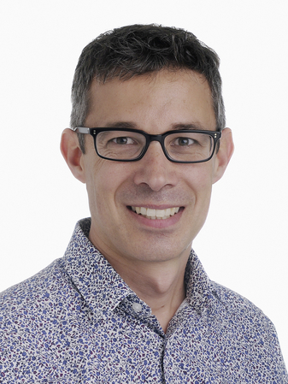
Übersicht
Kick-Off Gespräch mit Referat
Stefan Bruni
2008 - heute Dozent/Projektleiter, Hochschule Luzern - Wirtschaft; seit 2013 Leiter des CC Regionalökonomie
2006 - 2007 Bereichsleiter Internationale Zusammenarbeit, B,S,S. Volkswirtschaftliche Beratung, Basel
2005 - 2006 Consultant for UK Department for International Development, Bishkek, Kyrgyz Republic
2001 - 2004 Economist, Swiss Co-ordination Office, Bishkek, Kyrgyz Republic
1998 - 2000 Program Analyst, United Nations Development Program, Dar es Salaam, Tansania

Slide 8
Übersicht
Kick-Off Gespräch mit Referat
???

Slide 9
Übersicht
Kick-Off Gespräch mit Referat
Forschungsfrage:
Welche strategischen Aktivitäten sollte der Verein Mofu-Rothenburg verfolgen, damit das Dorf Mofu seine gewünschte Entwicklung langfristig eigenständig erreichen kann?

Slide 10
Übersicht
Gespräch mit Andy und Beate
Kick-Off Gespräch mit Referat
Donation Dinner im Treibhaus Luzern
Erarbeitung

Slide 11
Übersicht
Donation Dinner im Treibhaus Luzern
Programmgruppe «symposion»
3-Gänger mit tansanischem Nationalgericht Ugali
Spende von CHF 1’800 – juhui ☺

Slide 12
Übersicht
Gespräch mit Andy und Beate
Kick-Off Gespräch mit Referat
Donation Dinner im Treibhaus Luzern
Erarbeitung

Slide 13
Übersicht
Erarbeitung

Slide 14
Vorgehen & Erkenntnisse
Interviews mit branchenverwandten NPOs
Schriftliche Befragung in Mofu

Slide 15
Vorgehen & Erkenntnisse
Interviews mit branchenverwandten NPOs
1. Fastenopfer, Leiter Bereich Internationale Zusammenarbeit
2. Biovision, Bereichsleiter Programme & Partnerschaften
3. Comundo, ehemaliger Leiter Bereich International
4. Mission St. Anna, Leiter Ressort Mission
5. Wasser für Wasser, Vorsitz Geschäftsleitung und Leiter Projekte Afrika
6. Njuba Kinderhilfe Uganda, Vorstandsmitglied und freiwilliger Mitarbeiter

Slide 16
Vorgehen & Erkenntnisse
Erkenntnisse aus Interviews:
1. Bedeutung von Vision und Strategie
«Die Hauptvoraussetzung für den Rückzug aus einem Partnerland ist die von letzterem selbst gewählte Zielerreichung/Vision und hängt stark mit der Definition der Bedürfnisbefriedigung zusammen»
«Bei der Strategieerarbeitung haben… die wichtigsten Stakeholder mitgewirkt»
«Ausgehen von Träumen wurde eine gemeinsame Vision und daraus konkrete Missionen und Massnahmen abgeleitet»

Slide 17
Vorgehen & Erkenntnisse
Erkenntnisse aus Interviews:
2. Wirtschaft und Bildung
«Einkommens- und Ernährungssicherheit ist als Grundvoraussetzung zu erreichen.»
«Einkommensschaffende Aktivitäten müssen aufgrund einer Marktpotentialanalyse eruiert und in den lokalen Markt integriert werden.»

Slide 18
Vorgehen & Erkenntnisse
Erkenntnisse aus Interviews:
3. Nachhaltigkeit durch systemischen Ansatz
«Die Strategie verfolgt einen systemischen Ansatz und möchte keine Parallelstrukturen aufbauen»
«Es waren fast ausschliesslich Investitionskosten gesponsert, nur selten operative Kosten»

Slide 19
Vorgehen & Erkenntnisse
Erkenntnisse aus Interviews:
4. Rolle des Staates
«Die Autonomie von Mofu ist stark von der Erschliessung zum restlichen Staat abhängig»
«Ziele wie Bildung und Menschenrechte sind kaum aus eigenen Kräften zu stemmen.»
«Bevor NPOs aktiv werden, sollen staatliche Pflichten eingefordert werden»

Slide 20
Vorgehen & Erkenntnisse
Erkenntnisse aus Interviews:
5. Wirksames und transparentes Controlling
«Die Ziele müssen auf messbare qualitative oder quantitative Indikatoren heruntergebrochen werden»
«Die Zielmessung basiert auf dem Logical Framework Approach»

Slide 21
Vorgehen & Erkenntnisse
Erkenntnisse aus Interviews:
6. Vernetzung
«Ausgehend von der eigenen Zielformulierung suchte man stets nach strategischen Partnern»
«Vielleicht gibt es eine Organisation, die in 23 Dörfer arbeitet und eingeladen werden kann, noch in einem 24. Dorf zu arbeiten»

Slide 22
Vorgehen & Erkenntnisse
Interviews mit branchenverwandten NPOs
Schriftliche Befragung in Mofu

Slide 23
Vorgehen & Erkenntnisse
Dorfvertreter:
1. Herr Moses Chiwalala, 32 Jahre, Lehrer
2. Herr Gift Chota, 25 Jahre, Bauer
3. Herr Ladislaus Gregory, 38 Jahre, Lehrer
4. Herr Jeminus Kapama, 44 Jahre, Lehrer
5. Frau Mariastela Lucian, 30 Jahre, Geflügelhalterin
6. Frau Grace Masasi, 22 Jahre, Studentin
7. Herr Fredrick Msumuki, 27 Jahre, Bauer
8. Herr Ngwale Sadi, 33 Jahre, Bauer
9. Selbsthilfegruppe Kikundi Cha Jikwamue bestehend aus zwölf Frauen und fünf Männern
Schriftliche Befragung in Mofu:
Vorstand:
1. Herr Robert Lishela, 46 Jahre, Bauer
2. Frau Anna Mchantja, 45 Jahre, Bäuerin
3. Herr Said Msigala, 58 Jahre, Lehrer
4. Herr Frodius Ndewela 46 Jahre, Hausmann
5. Herr Gerhard Ngonyani, 61 Jahre, pensionierter Lehrer
6. Frau Sara Nyamnyamu, 41 Jahre, Bäuerin

Slide 24
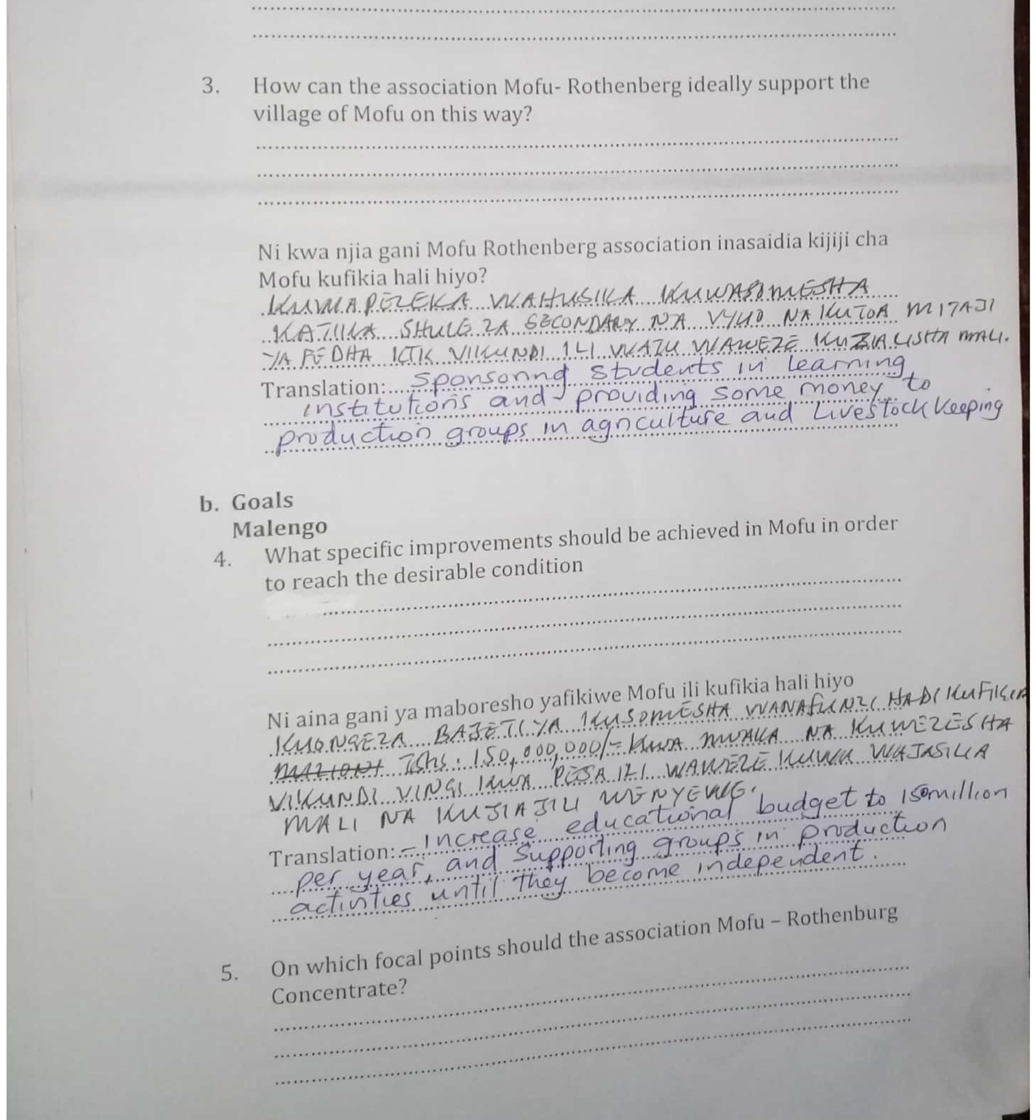
Vorgehen & Erkenntnisse
Schriftliche Befragung in Mofu
Durchführung der Umfrage dank tatkräftiger Unterstützung von Herrn Gerhard Ngonyani

Slide 25
Vorgehen & Erkenntnisse
Wünschenswerter Zustand von Mofu:
Die befragten Bewohnerinnen und Bewohner von Mofu sehnen sich in erster Linie nach einem guten Leben, wo jede und jeder seine Grundbedürfnisse wie Ernährung, Kleidung, Wohnen und Gesundheit decken kann. Diesbezüglich stellt die Landwirtschaft für die Bewohnerinnen und Bewohner von Mofu eine substanzielle Einkommensquelle dar. Deshalb wünschen sich viele der Befragten verbesserte Möglichkeiten in der Acker- und Viehwirtschaft sowie dem Fischfang. Nebst den angesprochenen Effizienzsteigerungen in der Produktion sollen nachfrageseitig Verbesserungen beim Marktzugang sichergestellt werden. Ebenfalls sollen Verbesserungen der Infrastruktur (Strassen und Zugang zu Elektrizität) sowie der Bildung erreicht werden.

Slide 26
Vorgehen & Erkenntnisse
Wie kann der Verein Mofu-Rothenburg das Dorf ideal unterstützen?
Die befragen Personen wünschen sich vom Verein Mofu-Rothenburg hauptsächlich die Unterstützung verschiedener Gruppen und Familien in der Gemeinschaft. Mit Gruppen sind vor allem landwirtschaftliche Produktionsgemeinschaften gemeint. Durch diese Hilfe sollen Gruppen und Familien zu einem eigenverantwortlichen und nachhaltigen Leben befähigt werden. Zudem sollen Bildungsprogramme unter anderem mit der Bereitstellung von Zucker unterstützt werden. Die obengenannte Unterstützung soll durch die Vermittlung von Fähigkeiten und Kompetenzen sowie Kapital erfolgen. Bezüglich der Unterstützung von Gruppen sollen Regeln aufgestellt und Ziele definiert werden.

Slide 27
Vorgehen & Erkenntnisse
Wie können einkommensschaffende Aktivitäten entwickelt werden?
Die befragten Personen sehen im Aufbau von Kleinbetrieben resp. Personengruppen (z. B. Landwirtschaft, Fischerei etc.) Möglichkeiten, um Einkommen generieren zu können. Die Aktivitäten müssen klar definiert werden und durch Bildungsprojekte unterstützt werden. Diese Personengruppen benötigen Kapital, welches durch Sponsoring, Kredite oder lokale Spargruppen bereitgestellt werden könnte. Schliesslich müssen Absatzmärkte sichergestellt werden.

Slide 28
Ergebnisse - vier strategische Aktivitäten

Slide 29
Ergebnisse - vier strategische Aktivitäten
???

Slide 30
Ergebnisse - vier strategische Aktivitäten
Nachfragegetriebene Wirtschaftsförderung
Stärkung Bürger-Staats-Beziehung
Schaffung wirksames Controlling
Förderung der Vernetzung

Slide 31
Ergebnisse - vier strategische Aktivitäten
1. Nachfragegetriebene Wirtschaftsförderung
Deckung der Grundbedürfnisse
Einkommens- und Sparmöglichkeit
Marktzugang und Verkaufsmöglichkeiten in Ifakara
Bezahlung der initialen Kapitalkosten
Bildungsprojekte (Grundschule und Berufsbildung)

Slide 32
Ergebnisse - vier strategische Aktivitäten
2. Stärkung der Bürger-Staats-Beziehung
Staat notwendig (z. B. Bildung, Infrastruktur, Gesundheit…)
Staatliche Pflichten einfordern & Kontakt zu Behörden intensivieren
Zusammenspiel von Steuereinnahmen und Staatsausgaben fördern
…politische Situation sehr schwierig

Slide 33
Ergebnisse - vier strategische Aktivitäten
3. Schaffung wirksamer Controlling Strukturen
eigenständige Controlling Strukturen aufbauen, welche unabhängig von Dritten funktionieren
ergebnisorientiertes Projektmanagement -> Logical Framework (nächste Seite)
Transparenz schaffen durch Informationsmöglichkeiten an öffentl. Plätzen

Slide 34
Ergebnisse - vier strategische Aktivitäten
3. Schaffung wirksamer Controlling Strukturen

Slide 35
Ergebnisse - vier strategische Aktivitäten
4. Förderung der Vernetzung
«Verbündete» Organisationen suchen – gemeinsam kommt man weiter
Tansanische Oberschicht einbinden
Reduktion der Abhängigkeit von unserem Verein schaffen

Slide 36
Ausblick

Slide 37
Ausblick

